Slide 1
Simple and Scalable Strategies to Continually Pre-train LLMs
https://arxiv.org/abs/2403.08763
Выполнил:
Абрахин Е. Д.
23.Б15-пу

Slide 2
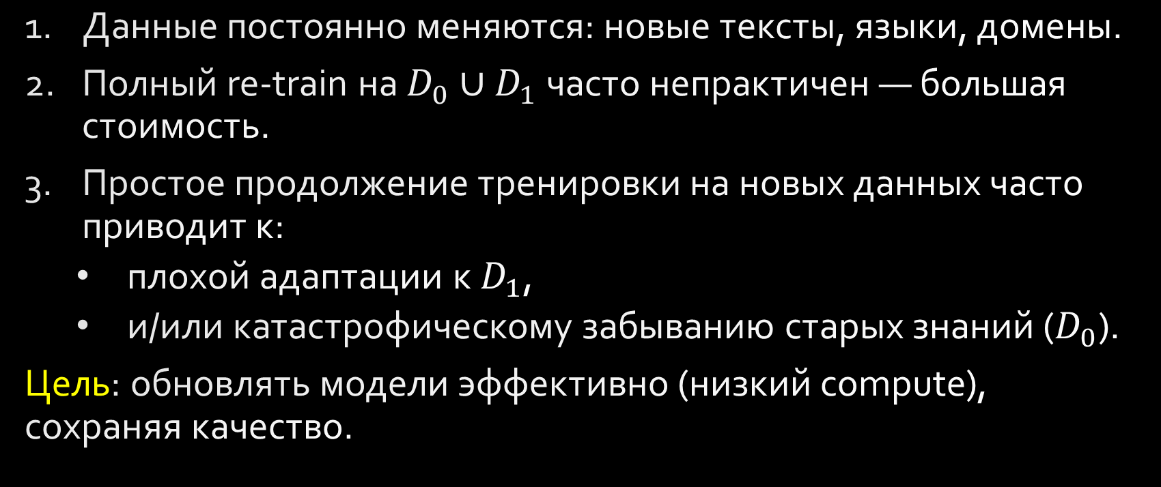
Почему это важно
Данные постоянно меняются: новые тексты, языки, домены.
Полный re-train на $D_{0}∪D_{1}$часто непрактичен — большая стоимость.
Простое продолжение тренировки на новых данных часто приводит к:
плохой адаптации к $D_{1}$,
и/или катастрофическому забыванию старых знаний ($D_{0}$).
Цель: обновлять модели эффективно (низкий compute), сохраняя качество.

Slide 3
Вопросы исследования
Можно ли cheaply (мало compute) обновлять LLM так, чтобы итог был близок к union-train?
Какие простые приёмы помогают: LR-схемы, replay, комбинации?
Какой replay-доля нужна при слабом/сильном сдвиге данных?
Как поживает всё это при масштабировании модели (405M → 10B)?

Slide 4
Краткий тезис
Ключевая находка: сочетание re-warm → re-decay learning-rate + compute-equivalent replay позволяет достичь качества, близкого к union-train, при существенно меньших вычислениях.
Практические цифры: обычно 1–5% replay для слабого сдвига; ≈25% — для сильного.

Slide 5

Экспериментальная постановка: датасеты и сценарии сдвига
$D_{0}$ (исходный): Pile (≈300B токенов).
$D_{1}$ (новые):
Weak shift: SlimPajama subset ≈300B (англ → англ)
Strong shift: German Common Crawl ≈200B (англ → нем)
Цель: изучить оба типа сдвига и их влияние на replay/LR.

Slide 6
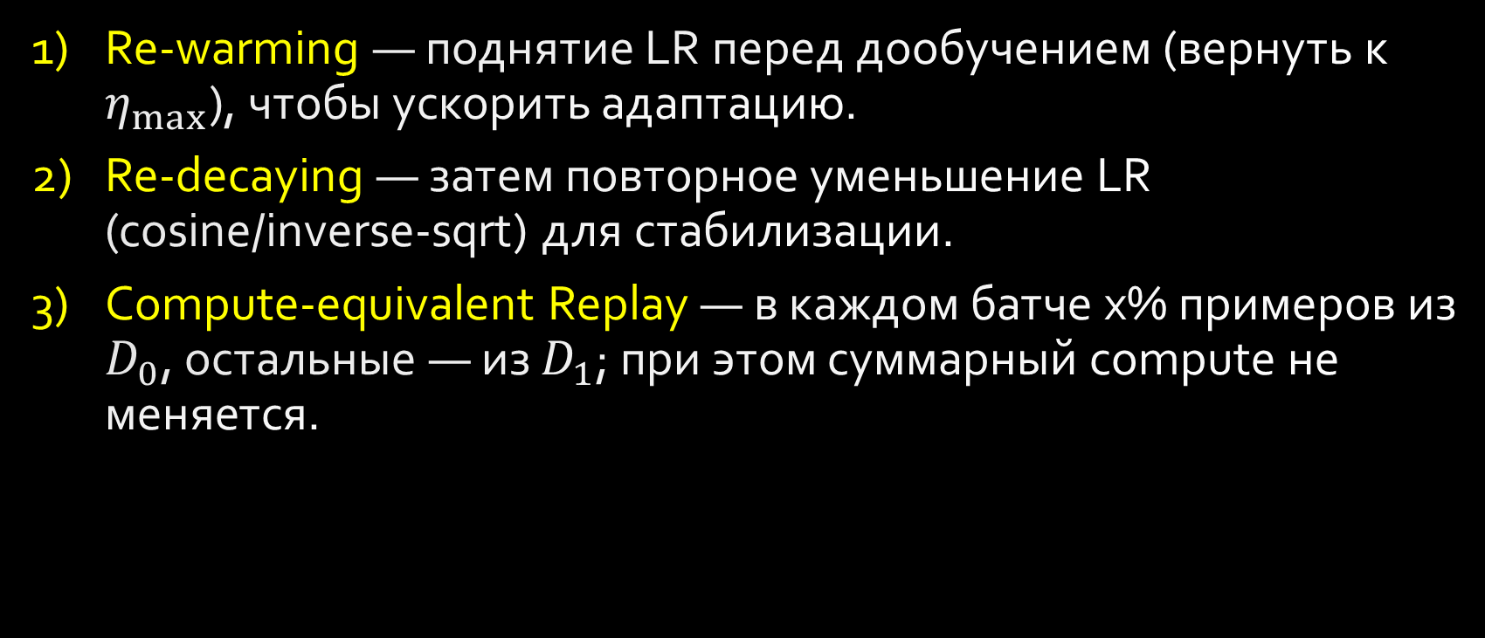
Обзор методов
Re-warming — поднятие LR перед дообучением (вернуть к $η_{max}$), чтобы ускорить адаптацию.
Re-decaying — затем повторное уменьшение LR (cosine/inverse-sqrt) для стабилизации.
Compute-equivalent Replay — в каждом батче x% примеров из $D_{0}$, остальные — из $D_{1}$; при этом суммарный compute не меняется.

Slide 7
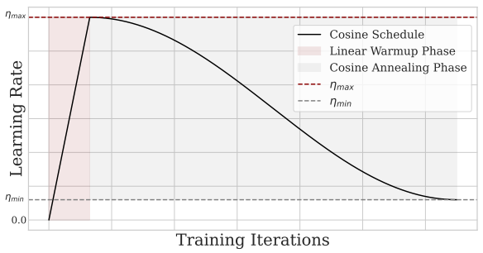
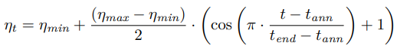
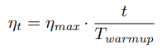
Learning-rate: схемы и эффекты
Learning-rate: ключевые варианты
Линейный warmup → cosine decay (стандарт).
Re-warm → re-decay (повторный подъем и спад при continual pre-train).
Infinite LR schedules — warmup → cooldown → const → final anneal (альтернатива).
Ключевой эффект: re-warm улучшает адаптацию, но может вызвать spike в loss на D0.

Slide 8
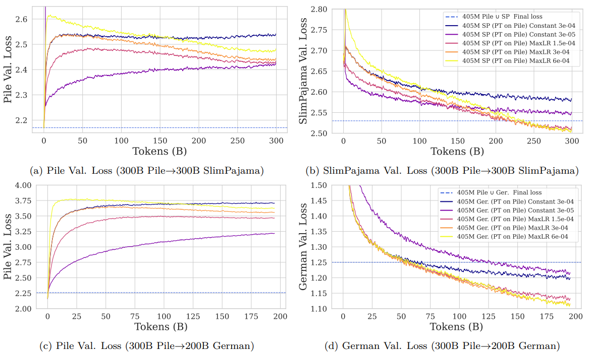

Slide 9
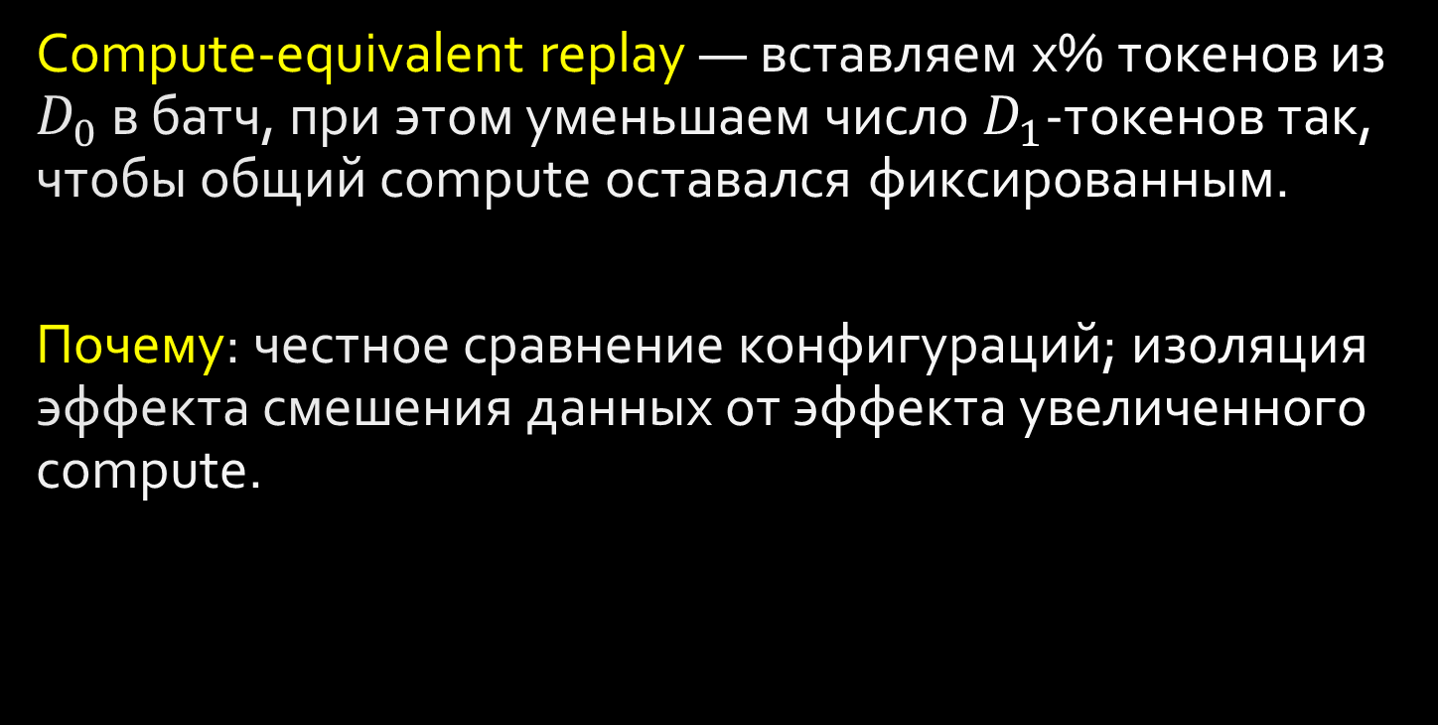
Compute-equivalent replay: принцип и реализация
Compute-equivalent replay — вставляем x% токенов из $D_{0}$ в батч, при этом уменьшаем число $D_{1}$-токенов так, чтобы общий compute оставался фиксированным.
Почему: честное сравнение конфигураций; изоляция эффекта смешения данных от эффекта увеличенного compute.

Slide 10
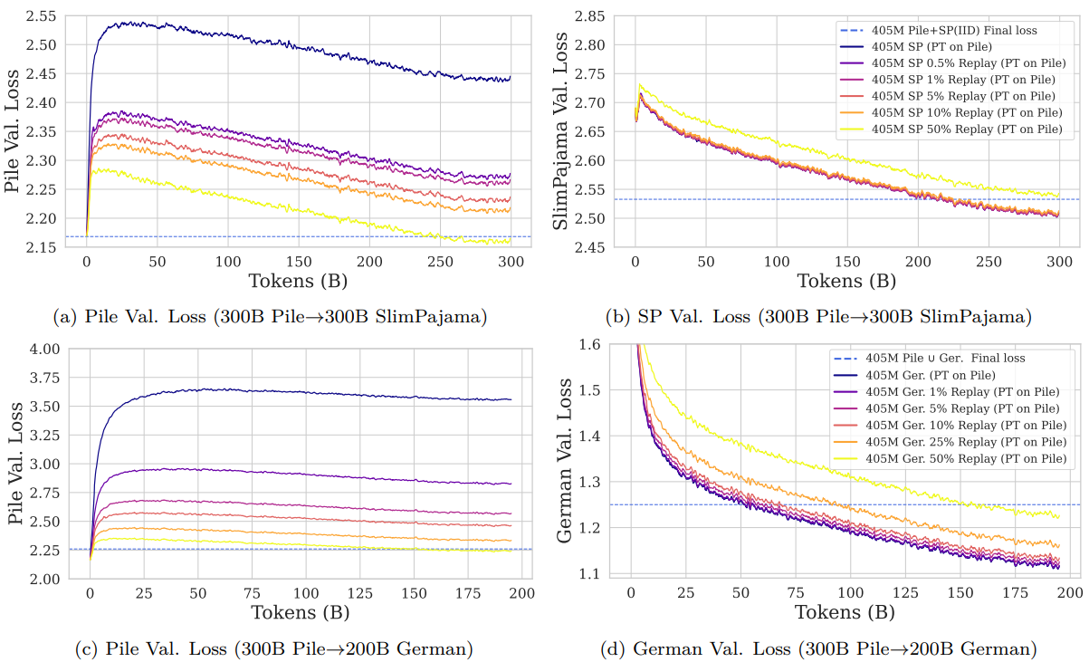

Slide 11
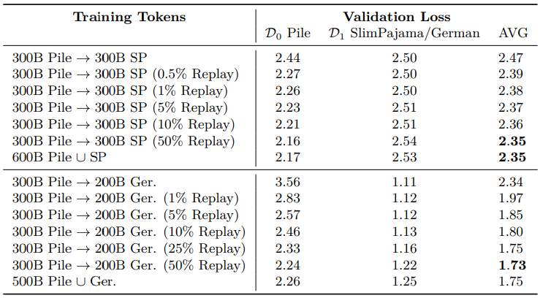

Slide 12
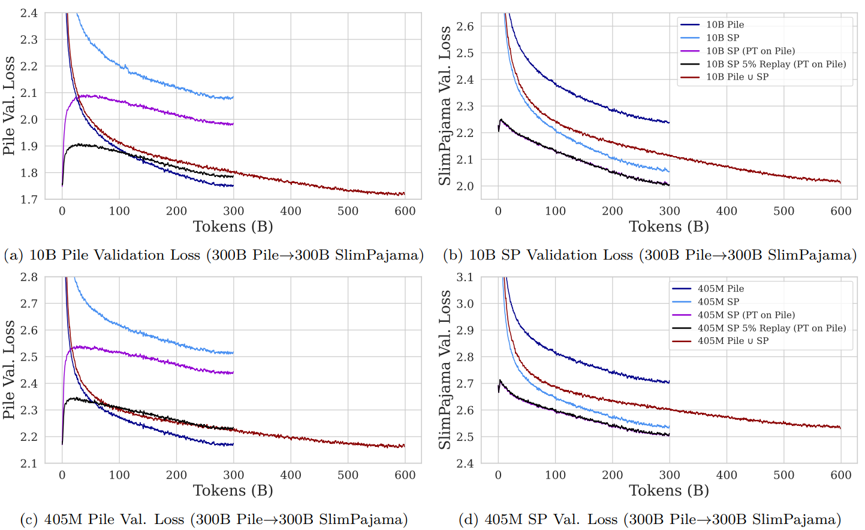

Slide 13
Результаты: weak shift и strong shift
Ключевое наблюдение weak shift: 1–5% replay + re-warm/re-decay практически достигают union-train по среднему loss.
Ключевое наблюдение strong shift: при сильном сдвиге требуется значительно больше replay; ~25% replay даёт AVG loss, сопоставимый с union-train.
Масштаб: результаты сохраняются при увеличении модели (405M → 10B).

Slide 14
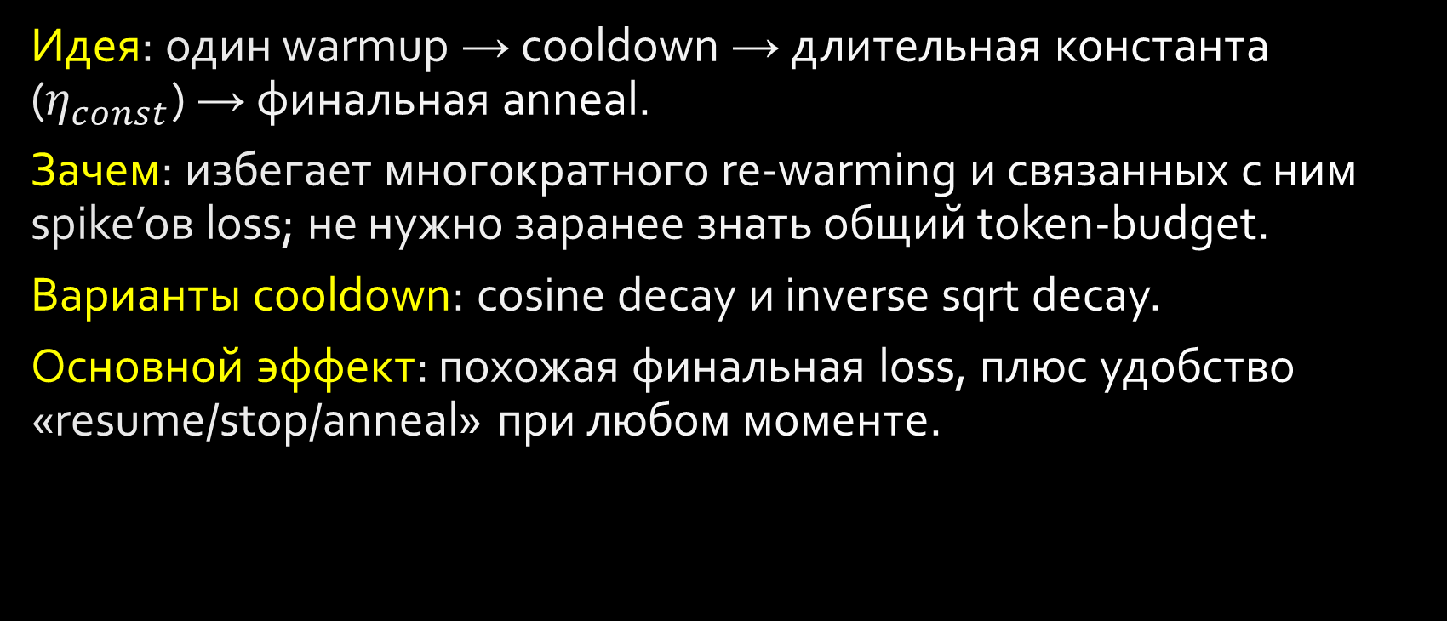
Infinite Learning Rate Schedules
Идея: один warmup → cooldown → длительная константа ($η_{const}$) → финальная anneal.
Зачем: избегает многократного re-warming и связанных с ним spike’ов loss; не нужно заранее знать общий token-budget.
Варианты cooldown: cosine decay и inverse sqrt decay.
Основной эффект: похожая финальная loss, плюс удобство «resume/stop/anneal» при любом моменте.

Slide 15
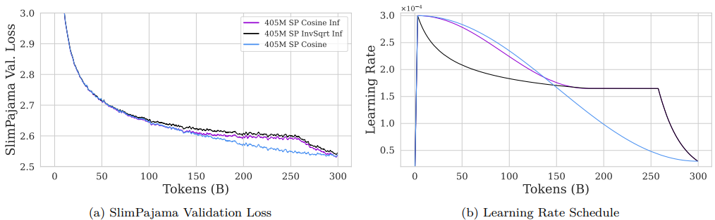
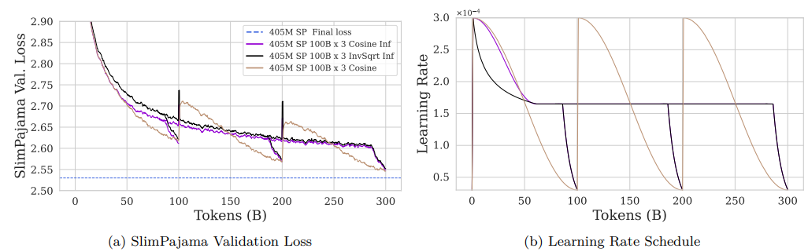

Slide 16
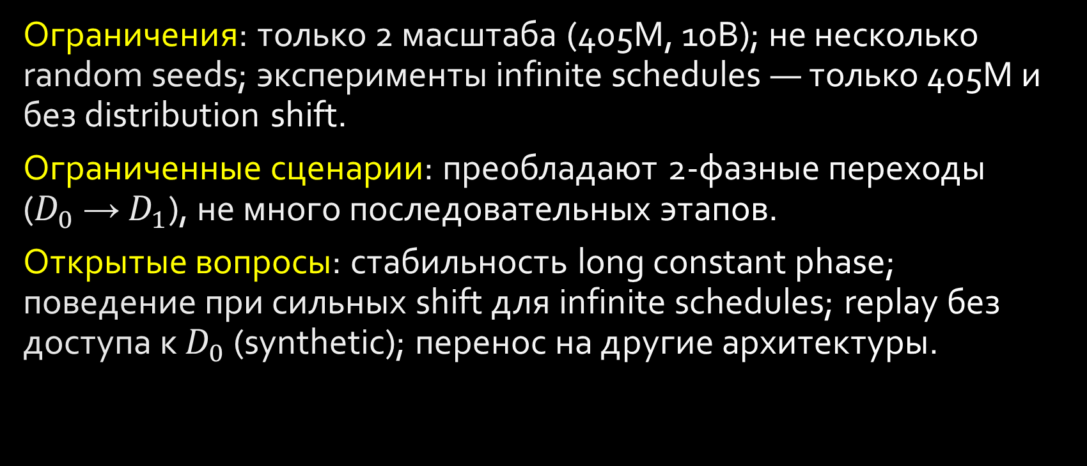
Ограничения работы и открытые вопросы
Ограничения: только 2 масштаба (405M, 10B); не несколько random seeds; эксперименты infinite schedules — только 405M и без distribution shift.
Ограниченные сценарии: преобладают 2-фазные переходы ($D_{0}$→ $D_{1}$), не много последовательных этапов.
Открытые вопросы: стабильность long constant phase; поведение при сильных shift для infinite schedules; replay без доступа к $D_{0}$ (synthetic); перенос на другие архитектуры.

Slide 17
Выводы и рекомендации
Простая комбинация re-warm → re-decay + compute-equivalent replay позволяет приблизиться к union-train по avg loss с существенно меньшим compute.
Replay 1–5% часто достаточен для weak shift; ~25% нужно для strong shift.
Infinite LR schedules — многообещающая альтернатива, удобная для многократных обновлений, но требует дополнительной проверки при сдвигах.

Slide 18

Спасибо за внимание!

